Slide 1

令和６年度大阪府災害廃棄物対策基礎研修
災害廃棄物処理の実効性確保
に向けた環境省の取組について
令和６年７月
環境省近畿地方環境事務所 資源循環課

Slide 2
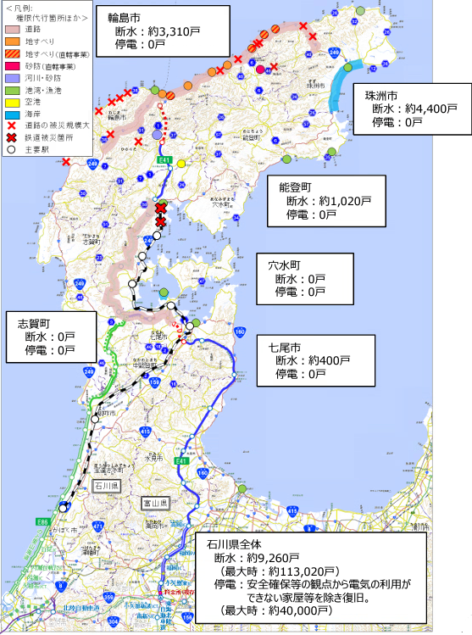
令和６年能登半島地震の被害状況
2
今般の地震は、被災地が山がちな半島であり、三方を海に囲まれ、地理的に制約がある中でアクセスが困難であること、高齢者が多い地域であることなどの地理的・社会的特徴があった。
インフラ・ライフラインの被害状況（令和６年３月26日現在）
■道路
■地すべり
地すべり(直轄事業)
■砂防(直轄事業)
■河川・砂防
■港湾・漁港
■空港
■海岸
×道路の被災規模大
鉄道被災箇所
○主要駅
＜立地・アクセス＞
＜その他＞
石川県庁からの道路距離
珠洲市役所 ：約135km
輪島市役場 ：約110km
□高齢化率※１
（珠洲市）：約52％
（輪島市）：約46％
（震度6強以上の市町村）：約44％
（参考）全国平均：29％
＜リダンダンシー＞
能登へのアクセスルートが遮断
奥能登全体が孤立状態（県資料より）
□耐震化率※４
（石川県）：76％
（珠洲市）：51％
（輪島市）：42％
（参考）全国平均：87％
□震度6強以上の市町村緊急輸送道路（石川県内）（47/174）震度6強以上の地域へ入る緊急輸送道路と市町村界の交点：10カ所※2
＜地形＞
□孤立可能性ありの集落の割合（石川県）※3
（農業集落）：約43%（179/421）
（参考）全国：約29%（17,212/58,734）
（漁業集落）：約27%（ 47/174）
（参考）全国：約31%（1,933/6,275）
可住地面積 ※１珠洲市：約25%
震度６強以上地域：約28%
※１出典：「統計でみる市区町村のすがた2023（総務省統計局）」 可住地面積：総面積から林野面積と主要湖沼面積を差し引いて算出したもの
※２出典：「国土数値情報ダウンロードサイト」の緊急輸送道路の情報を基に内閣府で計上
※３出典：各県被害報告、県災害対策本部会議資料
※４出典：各自治体HP
※５出典：「中山間地等の集落散在地域における孤立集落発生の可能性に関する状況フォローアップ調査（平成26年10月 内閣府政策統括官（防災担当））」

Slide 3
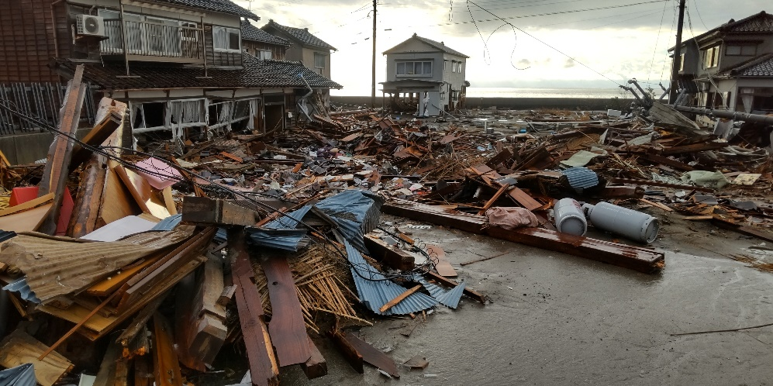
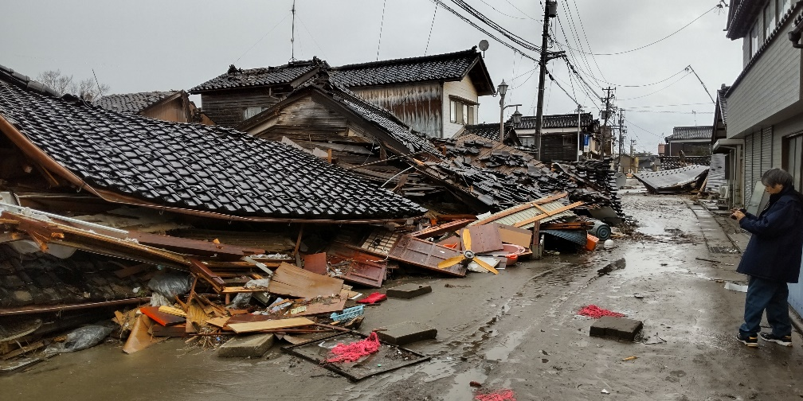
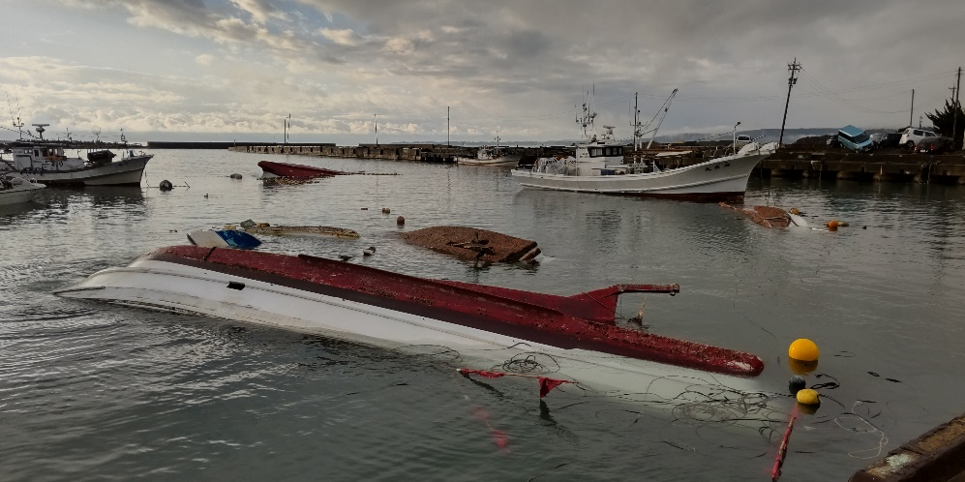
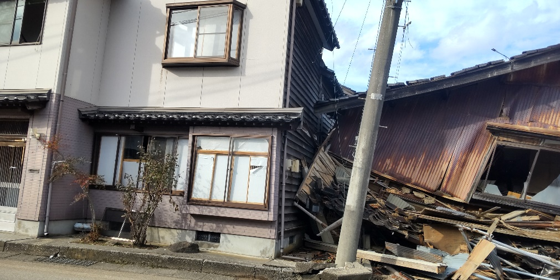
石川県珠洲市の被害状況
住家被害数
珠洲市： 全壊4,954棟、半壊3,432棟、一部破損5,404棟 合計13,790棟
石川県： 全壊・半壊・一部破損 75,176棟 ※石川県庁資料より 2/21現在

Slide 4
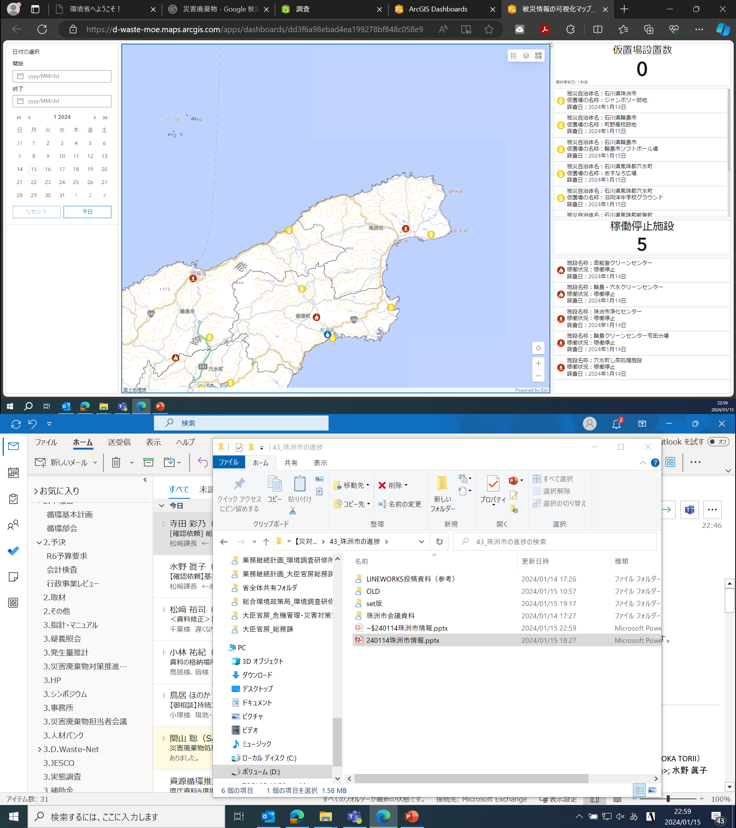
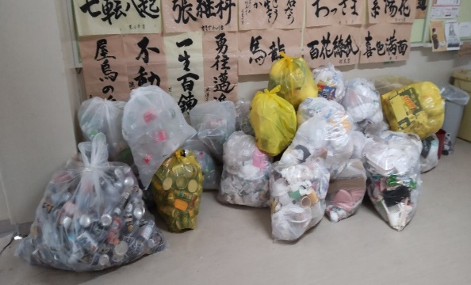
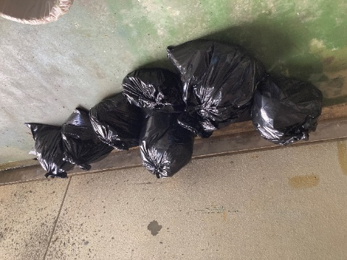
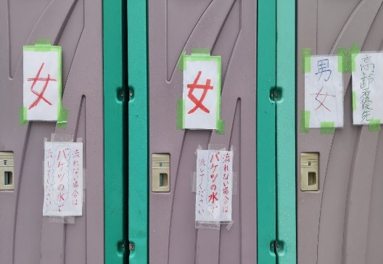
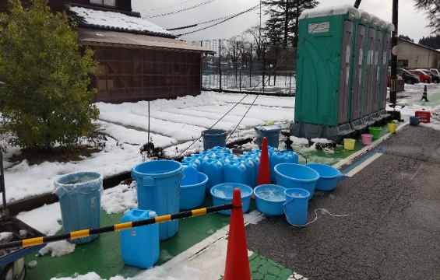
珠洲市の処理施設及び仮置場の設置状況
狼煙漁港
（仮置場）
珠洲市浄化センター
（し尿処理施設）
ジャンボリー跡地
（仮置場）
珠洲市役所
輪島市
鉢ケ崎海水浴場駐車場（仮置場）
飯田港
（仮置場）
奥能登クリーンセンター
（ごみ処理施設）
能登町
浄化センター（し尿処理施設）、奥能登クリーンセンター（ごみ処理施設）は稼働停止。
浄化センターで避難所ごみの仮置き、し尿の一時貯留を行い、県内外の焼却施設等への搬送を実施。
３月１８日に奥能登クリーンセンター（ごみ処理施設）は復旧。

Slide 5
１．し尿の課題
し尿処理施設が複合的機能を持つ場合ほど、災害復旧時の脆弱性が露呈した。
避難所には一時的に多くの避難者が集まるため、衛生環境の悪化、トイレ需要がひっ迫する。
仮設トイレが設置されるまでの避難所の衛生環境の確保
高齢者、病人、障がい者等への配慮（野外利用、夜間照明、仮設トイレの段差など）
仮設トイレの衛生的な維持管理（備品完備、清掃、水補給、回収など）、和式・洋式、男女別の整理
適切な収集運搬車両（仮設トイレ：バキューム車、携帯トイレ等：深ダンプ車等）の確保
し尿処理施設・し尿処理全体のBCPの検討
仮設トイレからバリアフリー型のトイレカー・トイレトレーラーへの移行
２．浄化槽の課題
住民自身が市町村設置型浄化槽と市民浄化槽の区別がついていないこと、浄化槽の被災実態に気が付いていない住民が存在すること。
浄化槽の復旧工事に対する住民への意向調査を実施しているが、他市へ避難されている住民が多く、調査票の回収に時間がかかっている。
浄化槽の点検・補修業者の不足、引き抜き浄化槽汚泥の処理・運搬、廃棄する浄化槽の洗浄と洗浄水の処理
災害頻発地域の避難所指定公共施設における陸上設置の浄化槽の検討
３．生活ごみ（避難所・家庭）の課題
奥能登クリーンセンター、近隣市町のクリーンセンターも被災し、また処理能力に余裕がなく、他市のごみを受け入れられない。
搬入先での積替えを考えると、ごみ袋のまま仮置きするため、運搬は深ダンプ車等の方が有効だが、業者や自治体の保有台数が少ない。
資源ごみ収集の一時停止、１か月も経過すると各家庭、避難所での保管に限界

Slide 6
４．片付けごみの課題
危険家屋が多く、被災者やボランティアによる家屋からの運び出しが困難
道路事情、宿泊場所の確保、自治体支援やボランティアの確保ができない。
道路事情が少し改善されても、宿泊場所が遠方であり、滞在時間が限られ作業効率が低い。
片付けごみが家屋解体時に残置物として、大量に発生することが予想
５．仮置場の課題
解体家屋数が7,000棟を超えることが想定され、広大な仮置場面積の確保が必要
解体現場で建築リサイクル法で想定されている分別品目と残置物（片付けごみ相当）が異なるため、解体業者が可能な分別と残置物を仮置場で分別する方法など調整する必要がある。
残置物対応の仮置場、解体廃棄物対応の仮置場、混合廃棄物の仮置場など、多くの役割を持たせた仮置場の運営などが必要
水道が壊滅した状況で、木屑やコンガラの破砕・積替え時の粉塵対策の工夫が必要
搬出先確保と運搬の効率化⇒陸上輸送に加え、海上輸送が必要
６．公費解体の課題
解体事業者の確保と宿泊先の確保と全体の進捗管理・調整（マネジメント・コンサルタント）
公費解体の申請促進と対象の建屋解体時に影響を及ぼす隣接家屋所有者の同意
相続があっても登記名義が変更されていない被災家屋の相続対象者への同意
空家が多く、所有者・管理者の同意及び不明物件の措置が難航⇒所有者不明建物管理制度の活用
復旧・復興の迅速化が求められる中、解体作業員が十分確保できない。

Slide 7
近年の大規模災害における災害廃棄物の発生量及び処理期間
災害名 | 発生年月 | 災害廃棄物量 | 損壊家屋数 | 処理期間
東日本大震災 | H23年3月 | 3100万トン （津波堆積物1100万トンを含む） | 全壊：118,822 半壊：184,615 | 約3年 （福島県を除く）
阪神・淡路大震災 | H7年1月 | 1500万トン | 全壊：104,906 半壊：144,274 一部損壊：390,506 焼失：7,534 | 約3年
熊本地震 （熊本県） | H28年4月 | 311万トン | 全壊：8,668 半壊：34,492 一部損壊：154,098 | 約2年
平成30年7月豪雨 （西日本豪雨災害） （岡山県、広島県、愛媛県） | H30年7月 | 189万トン^{(※1)} | 全壊：6,603^{(※2)} 半壊：10,012^{(※2)} 一部損壊：3,457^{(※2)} 床上浸水：5,011^{(※2)} 床下浸水：13,737^{(※2)} | 約2年
令和元年房総半島台風 ・東日本台風 | R1年9月､10月 | 154万トン^{(※3)} | 全壊：3,650^{(※4)} 半壊：33,951^{(※4)} 一部損壊：107,717^{(※4)} 床上浸水：8,256^{(※4)} 床下浸水：23,010^{(※4)} | 約2年 （予定）
新潟県中越地震 | H16年10月 | 60万トン | 全壊：3,175 半壊：13,810 一部損壊：103,854 | 約3年
平成２６年８月豪雨 （広島土砂災害） （広島市） | H26年8月 | 52万トン | 全壊：179 半壊：217 一部損壊：189 浸水被害：4,164 | 約1.5年
令和２年７月豪雨 | R2年7月 | 53.4万トン^{(※5)} | 全壊：1,621^{(※６)} 半壊：4,504^{(※６)} 一部損壊：3,503^{(※６)} 床上浸水：1,681^{(※６)} 床下浸水：5,290^{(※６)} | 約1.5年^{(※7)} （予定）
令和６年能登半島地震
２４４万トン
全壊半壊
５０，６４４棟
約２年（予定）
(※1) 主要被災３県の合計（令和２年７月時点）
(※2) 主要被災３県の公表値の合計（平成31年１月９日時点）
(※3) 被災自治体からの報告の合計（令和３年１月末時点）
(※4) 内閣府防災被害報告の合計（令和２年４月10日時点）
(※5) 被災自治体からの報告の合計（令和３年１月末時点）
土砂混じりがれきを含む。
(※6) 被災自治体からの報告の合計（令和３年8月末時点）
(※7) 熊本県分のみ（令和３年7月末時点）

Slide 8


地震と水害による災害廃棄物処理の違い
項 目 | 地 震 | 水 害
発生個所 （時期） | 地盤や土地利用等の状況によって変化（耐震性の低い建物が被災） 突発的に発生 | 河川決壊は低地部、土砂災害は山麓部に被害が集中 夏～秋季を中心に発生（集中豪雨や台風時期）
廃棄物組成の特徴 | 全壊等の建物撤去によるものが中心 瓦・コンクリートブロックなど、不燃物の排出が多い 片づけごみは、割れ物、家具、家電類が比較的多い | 大量の土砂、岩石、流木が発生する場合がある 床上・床下浸水による片づけごみが多く、建物解体は比較的少ない 片づけごみは、水分・土砂等を含んだ畳・敷物・衣類・木くずや大型ごみ（家具等）が発生
片付けごみの排出状況 | 家から壊れた物を排出し、必要なものは家の中で保管する →比較的分別されて排出されやすい | 床下の泥だし・消毒乾燥のため、浸水した家から濡れた物をいったん排出し、必要なものを取り出す→比較的分別されにくい
特に注意が 必要なこと | 比較的広範囲が被災するため、災害廃棄物発生量は多い 倒壊家屋解体は重機使用 | 水分、泥等を含むため、ごみ出しが困難 水分を含むため、腐敗しやすく、悪臭・汚水発生に注意 分別排出が困難なため、集積場では大まかな分類を実施 浸水した浄化槽は速やかにし尿等の収集が必要
ごみ出し先、 収集運搬時の注意点 | 基本は家の前、ガレージや庭先に分別してごみ出し、道路事情が悪い場合は、集積場を検討 | 水分による重量増のため、積み込み時に注意が必要 床上浸水以上は、一軒当たりの排出量が多く、ごみ出しは地震より早くなるため、早期の収集が必要

Slide 9
災害時に発生するごみの内容
名前 | 内容
片付けごみ | 災害によって使えなくなった家財
解体ごみ | 災害で破壊された家屋の解体によって出てくるごみ（コンクリート、木材等）
し尿 | 仮設トイレに溜まったし尿 使用済みの携帯トイレ
避難所ごみ | 避難所生活に伴って出てくるごみ
生活ごみ （普通ごみ） | 通常の生活から出てくるごみ

Slide 10
災害時に発生するごみの量

Slide 11
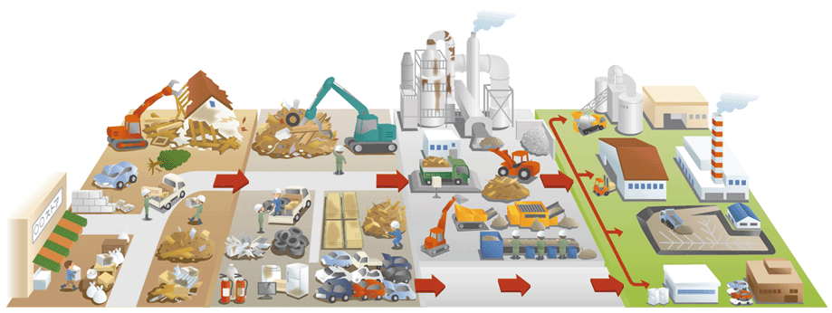
災害時に発生するごみの処理の流れ（東日本大震災）
被災地域
分別排出
家屋解体
一次仮置場
粗選別
危険物の除去等
二次仮置場
破砕
選別
資源物の保管
受け入れ先
焼却
埋立
再利用

Slide 12
災害時の行政能力の限界
一度に、大量に発生
自治体が普段扱っていない性状の廃棄物が発生
普段とは異なる量・質の業務が発生
災害時特有の状況
年間発生量の〇〇倍
災害発生日の翌日から片付けごみの排出が始まる
災害廃棄物は「一般廃棄物」
でも実際には解体ごみや危険物等、産業廃棄物に近いものが大量に発生する
支援の受け入れ、他組織との連携
技術系（ex.土木積算）と事務系（ex.外注管理、災害査定対応等）の両方の業務が求められる
住民への対応
情報網の寸断、住民広報への限界
施設、機材の被災

Slide 13
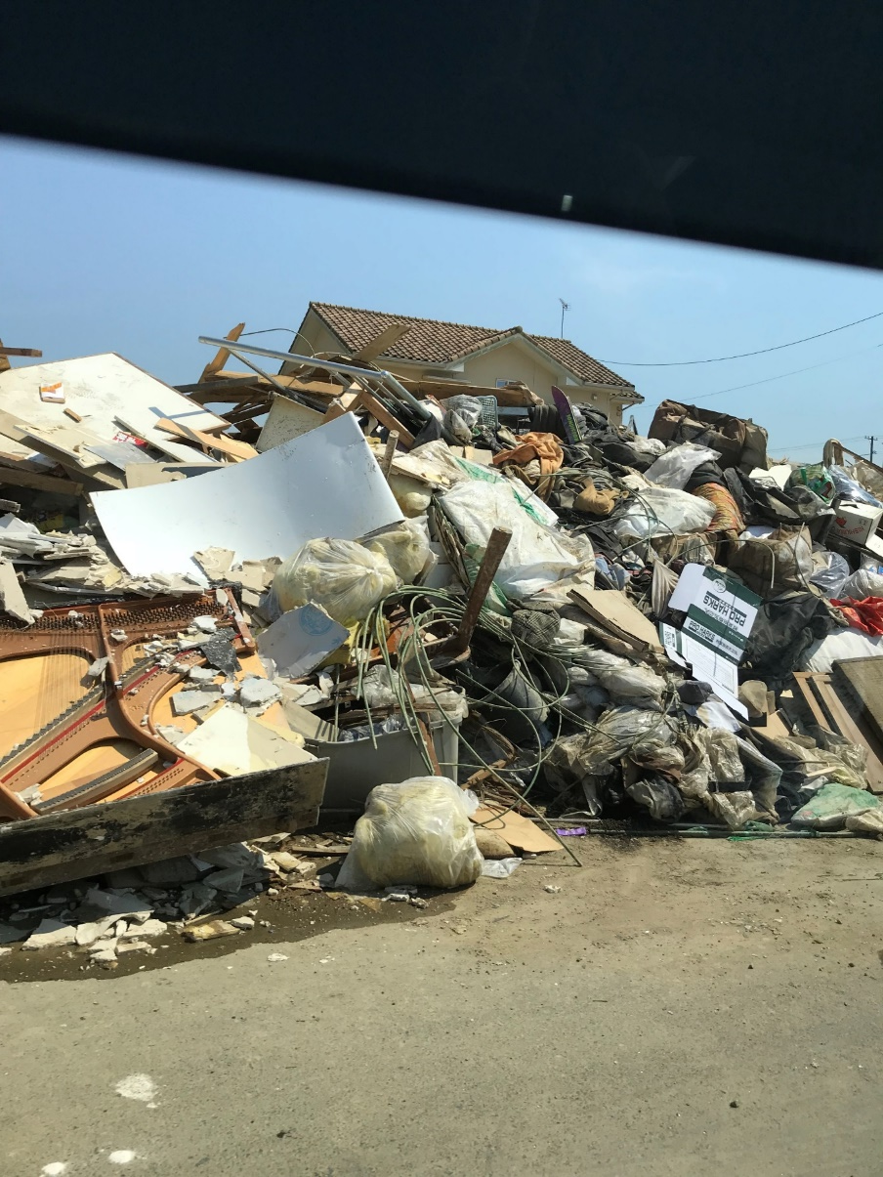
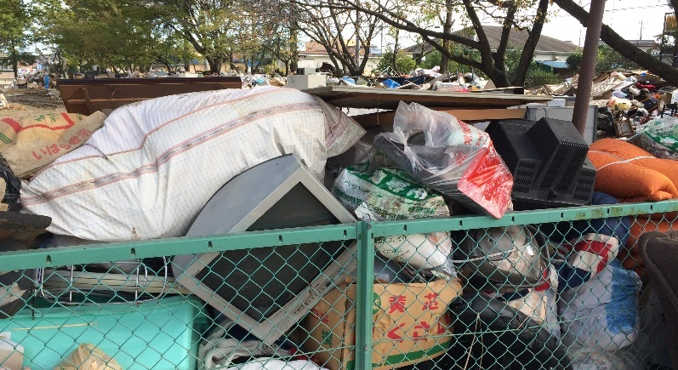
《災害ごみの排出・収集過程でよく起きる問題》
大量の混合ごみが発生する

Slide 14
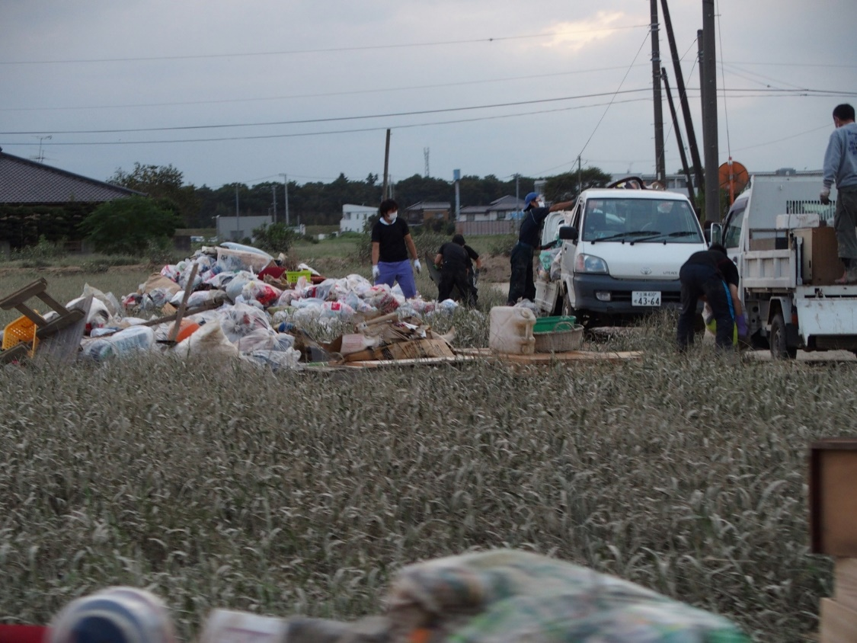
自治体が把握していないごみ置き場ができる

Slide 15





片付けに必要な人手が足りない
大きな災害のとき、
広範囲の被害が出た災害のとき、
ライフラインが寸断された災害のとき、
十分なボランティアの支援が
得られないことも。
高齢者、妊婦、障害のある方等、
自力で片付けやごみの排出が
難しい人への支援も必要。

Slide 16
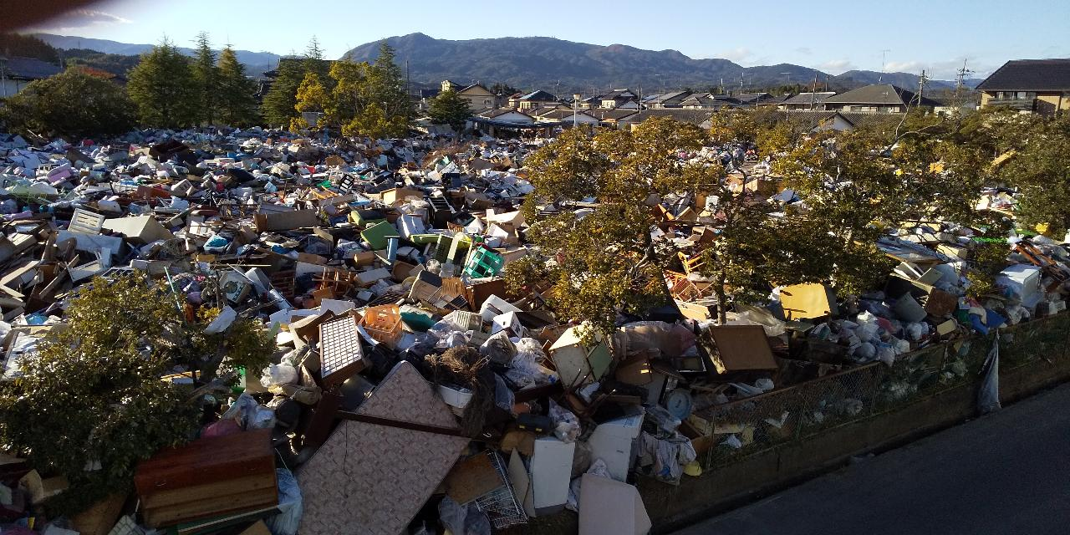
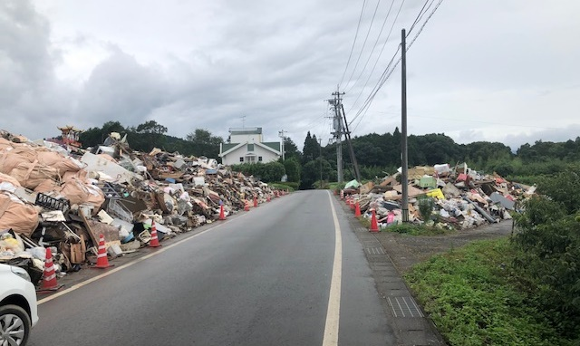
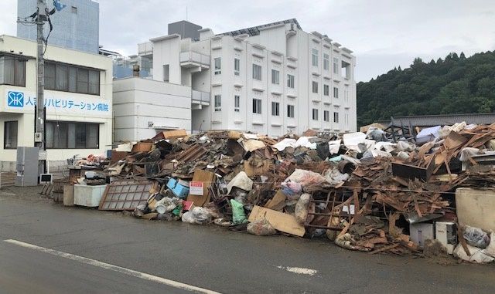
災害廃棄物の処理が長引く
無管理の住民用仮置場の事例

Slide 17
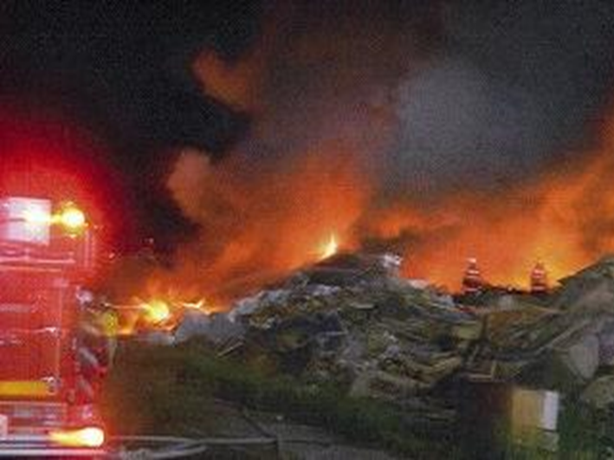
こうした問題によって発生するリスク
衛生環境の悪化（悪臭、害虫・害獣の発生など）
仮置場やごみ置場での火災発生
地域の復旧・復興の遅れ
処理費用の増大
環境負荷の増大
仮置場での火災発生事例
平成23年8月宮城県石巻市

Slide 18
災害廃棄物処理の三原則（安全、スピード、費用への配慮）
災害廃棄物の処理は、被災した市民の衛生環境や安全を第一とし、スピード感を持って処理にあたることが重要。また、適切な分別を行う等、費用にも配慮しなければ、処理負担が自治体の財政を圧迫する事態にもなりかねない。
最終処分場の残余年数を考慮し、リサイクル率を高める努力が必要であり、分別・リサイクルを推進することは、安全・スピード・費用負担の改善につながる。
安全
スピード
住民の衛生環境や安全を第一に。
石綿含有廃棄物や危険物・有害廃棄物等（スプレー缶、薬品、灯油等）は、安全に十分配慮しながら丁寧に処理を行う。
周辺の環境や住民の健康に著しい悪影響を及している場合（例：腐敗性の廃棄物、発火の恐れがある廃棄物等）は、スピード重視で処理を行う。
災害廃棄物の処理の三原則
費用
災害廃棄物処理計画の作成等、災害前に対策を進めておくことは、被災地域の経済的負担を軽減することにつながる。
契約、予算執行等、膨大な量の事務作業が発生するので、早めに必要な人員を確保する。

Slide 19
災害廃棄物対策の推進
災害廃棄物処理のノウハウの蓄積・検証
国内の災害廃棄物取組状況の調査
廃棄物処理体制の整備（施設整備を含む）
ブロックを超えた連携の推進
災害廃棄物処理に関する技術開発
D.Waste-Netによる支援体制の構築 など
全国の取組
地域ブロック
の取組
大規模災害における災害廃棄物対策行動計画の策定
災害廃棄物対策の取組事例の共有
セミナーや人材交流等の人材育成 など
災害廃棄物処理計画、事業継続計画等の策定
廃棄物処理体制の整備（施設整備を含む）
人材育成・確保、災害協定の締結 など
自治体の取組

Slide 20
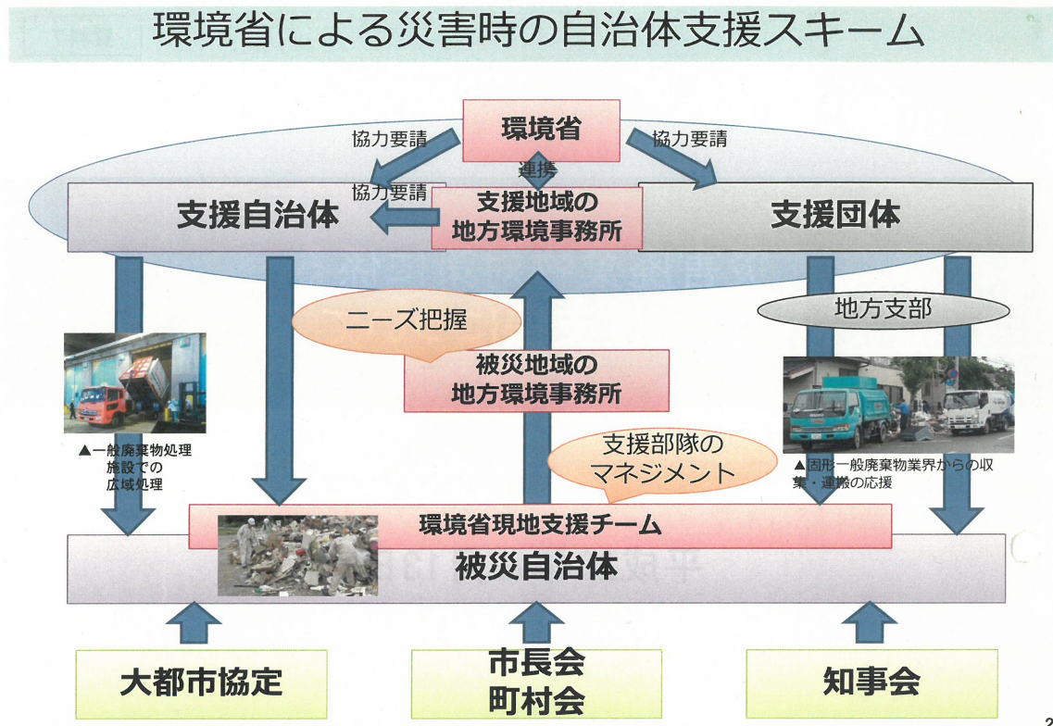
１９

Slide 21
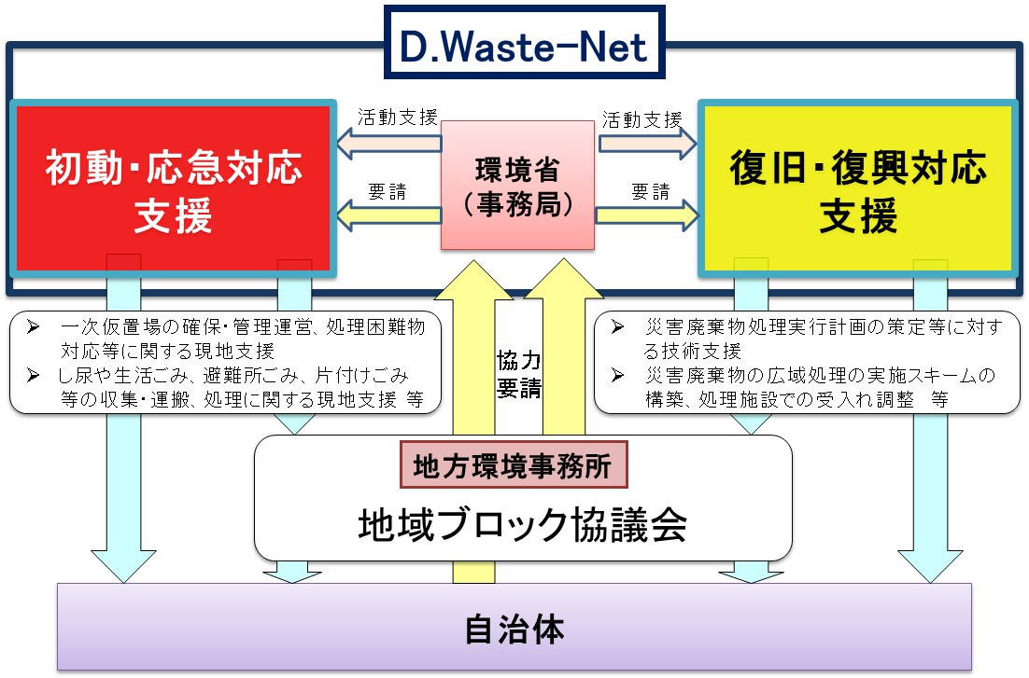
災害廃棄物処理支援ネットワーク（D.Waste-Net）の災害時の支援の仕組み
国が集約する知見・技術を有効に活用し、各地における災害対応力向上に繋げるため、研究専門機関や関連民間事業者などを中心とした人的なネットワーク。
災害時は、初動・応急対応（初期対応）と復旧・復興対応（中長期対応）ごとに、人員や資機材の派遣などを行っている。

Slide 22
災害廃棄物処理支援ネットワーク（D.Waste-Net）の構成員
初動・応急対応 | 復旧・復興対応
（１）研究・専門機関 （研究機関・学会） ○（国研）国立環境研究所 ○（一社）廃棄物資源循環学会 ○（公財）廃棄物・3R研究財団 （専門機関） ○（一財）日本環境衛生センター ○（公社）日本ペストコントロール協会 ○（公社）におい・かおり環境協会 ○（公財）自動車リサイクル促進センター （２）一般廃棄物関係団体 （自治体） ○（公社）全国都市清掃会議 （民間） ○全国一般廃棄物環境整備協同組合連合会 ○全国環境整備事業協同組合連合会 ○（一社）全国清掃事業連合会 ○（一社）日本環境保全協会 | （１）研究・専門機関 （研究機関・学会） ○（国研）国立環境研究所 ○（公社）地盤工学会 ○（一社）廃棄物資源循環学会 （専門機関） ○（一財）日本環境衛生センター （２）廃棄物処理関係団体 ○（一社）環境衛生施設維持管理業協会 ○（一社）持続可能社会推進コンサルタント協会 ○（一社）セメント協会 ○（公社）全国産業資源循環連合会 ○（一社）泥土リサイクル協会 ○（一社）日本環境衛生施設工業会 ○（一社）日本災害対応システムズ （３）建設業関係団体 ○（公社）全国解体工事業団体連合会 ○（一社）日本建設業連合会 （４）輸送等関係団体 ○日本貨物鉄道株式会社 ○日本内航海運組合総連合会 ○リサイクルポート推進協議会

Slide 23
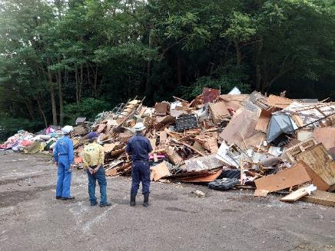
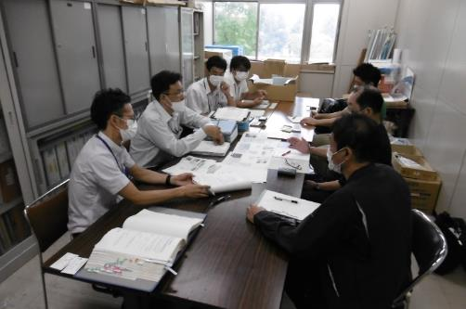
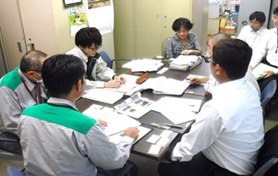
災害廃棄物処理支援員制度（人材バンク）の制度概要
災害廃棄物処理を経験した自治体職員の現場視点での支援が復旧・復興に大きく貢献したことを受け、支援員情報（人数・専門性）を集約し、状況に応じた支援が行えるように制度化したもの。
具体的には、環境省から全国の地方公共団体に対し、災害廃棄物処理を経験し、知見を有する職員の推薦を依頼。地方公共団体の推薦を受けた職員を「災害廃棄物処理支援員」として名簿に登録する。
災害発生時には被災地方公共団体の要請により「災害廃棄物処理支援員」を派遣。
＜災害廃棄物処理支援員による活動内容＞
災害廃棄物処理方針、仮置場の運営・管理にかかる助言・調整等
補助金申請書類の作成、家屋解体撤去にかかる支援等
（環境省撮影）
（環境省撮影）
（写真提供：東京都）

Slide 24
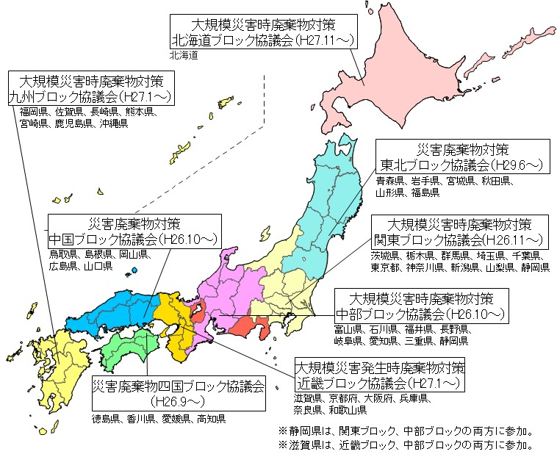
地域ブロック協議会
地域の災害廃棄物対策を強化すべく、地方環境事務所が中心となって、関係省庁や自治体、事業者団体等の参画のもと、地域ブロック協議会を全国８箇所に設立。
平時からの備えとして、地域ブロック別の災害廃棄物対策行動計画の策定、地域ブロックにおける共同訓練の開催、自治体への処理計画の策定支援や訓練への協力を実施。
【活動内容】
地域ブロック協議会の運営
地域ブロック別の災害廃棄物対策行動計画等の作成
自治体等向けセミナー・見学の実施
自治体の災害廃棄物処理計画策定支援
地域ブロックにおける共同訓練の実施
地域ブロック内における実態の基礎調査・技術調査
発災した災害に関する災害廃棄物処理に関する記録集等の作成
【構成】
環境省
関係省庁の地方支部局
都道府県、主要な市町村
廃棄物処理事業者団体
地域の専門家 等

Slide 25
大規模災害発生時廃棄物対策近畿ブロック協議会
近畿における地域ブロック協議会の取組
概要
【設立】
平成２７年１月
【目的】
近畿ブロックにおいて、災害時の廃棄物対策について情報共有を行うとともに、大規模災害発生時の廃棄物対策に関する広域的な連携について検討し、行動計画策定に結び付けること
【構成員】
府県（６）、政令市・中核市（18)、推薦市町(７)
関係機関(近畿地方整備局,フェニックスセンター,大阪・兵庫・和歌山産業資源循環協会)(５)
オブザーバー（近畿財務局、関西広域連合広域防災局、鳥取県、徳島県）(４)
【学識経験者】
●（座長）総合地球環境学研究所 教授 浅利 美鈴
◎３R研究財団 高田 光康 ◎神戸大学 准教授 田畑 智博 ◎龍谷大学 講師 水原 詞治
令和６年度の主な活動予定
【１．協議会運営・調査等】
協議会(２回)
府県WG・分科会（各３回程度）
政令市・中核市WG（２回程度）
推薦市町WG（１回程度）
有識者WG（１回程度）
民間団体との意見交換（３団体程度）
大阪湾圏域等での連携協力及び災害廃棄物処理の継続検討
【２．人材育成】
初任者向け（１回）、課題別研修会（３回）
【３．自治体を対象とした業務】
府県及び市町村等の災害廃棄物処理における実効性確保に向けた業務
大阪府
兵庫県
奈良県斑鳩町
かつらぎ町 片付けごみの排出模擬訓練

Slide 26
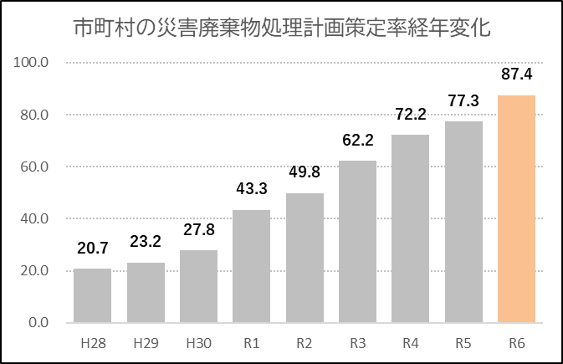
近畿ブロック市町村 災害廃棄物処理計画の策定状況（速報値）
2025年度（令和７年度）災害廃棄物処理計画 策定目標
［都道府県］ 100％ ［市区町村］ 60％
※ 第四次循環型社会形成推進基本計画による
表 災害廃棄物処理計画人口別策定率（令和５年度）
※１ 近畿６府県の策定率は100％
※２ 全国の策定率は集計中

Slide 27
環境省における災害関係補助金について
災害関係の補助金制度は、「災害等廃棄物処理事業」「廃棄物処理施設災害復旧事業」の２種類。
災害等廃棄物処理事業
（概要）
暴風、洪水、高潮、地震、台風等その他の異常な天然現象による被災及び海岸保全区域外の海岸
への大量の廃棄物の漂着被害に伴い、市町村が実施する災害等廃棄物の処理に係る費用について、
「災害等廃棄物処理事業費補助金」により被災市町村を財政的に支援。
①対象となる事業主体 市町村等（一部事務組合、広域連合、特別区を含む）
②補 助 率 災害廃棄物の処理に要した総事業費の１／２
③補助根拠：
○廃棄物の処理及び清掃に関する法律（昭和45年法律第137号） 第 22 条
国は、市町村に対し、災害その他の事由により特に必要となった廃棄物の処理を行うために要する費用の一部を補助することができる。
○廃棄物処理法施行令 第 25 条
法第 22 条に規定による市町村に対する国の補助は、災害その他の事由により特に必要となった廃棄物の処理に要する費用の二分の一以内について行うものとする。

Slide 28
災害等廃棄物処理事業費
災害等廃棄物処理事業は、市町村（一部事務組合・広域連合を含む）が災害その他の事由のために実施した廃棄物の収集・運搬及び処分に係る事業であり、「廃棄物の処理及び清掃に関する法律」第22条の規定に基づき、市町村に対し国庫補助を行うものである。
 | 通常災害 （右記以外） | 激甚災害 （平成30年 ７月豪雨） | 熊本地震 （平成28年4月） |  | 阪神・淡路 大震災 （平成7年1月） | 東日本大震災 （平成23年3月）
対象の 市町村 | 被災市町村 | 激甚災害による負担が一定の水準を超えた市町村 | 被災 市町村 | 事業費が標準税収入の一定割合を超えた市町村 | 特定被災地方公共団体である市町村 | 特定被災地方公共団体 である市町村
国庫 補助率 | 1/2 | 1/2 | 1/2 |  | 1/2 | 対象市町村の標準税収入に対する災害廃棄物処理事業費の割合に応じて 10/100以下の部分は5/10、 10/100超20/100以下の部分は8/10、 20/100超の部分は9/10 ※東日本大震災財特法
ＧＮＤ 基金 | － | － | － | 事業費の2.5％（国庫補助及び地方財政措置後の残割合）から、標準税収入の0.5％相当額を控除した額の90％について、熊本県に設置した基金を取り崩して措置 | － | 地方負担額の実情を考慮した地方の一時負担の軽減のため、基金を用い国の実質負担額を平均95％とする。 ※東日本大震災がれき特措法
地方 財政 措置 | 地方負担分の80％について特別交付税措置 | 左記に加え、 さらに残りの20％について、災害対策債により対処することとし、その元利償還金の57％について特別交付税措置 ※起債充当率100％ | （１）災害対策債の発行要件を満たす場合、元利償還金の95％について公債費方式により基準財政需要額に算入 ※起債充当率100％ |  | 地方負担分の全額について、災害対策債により対処することとし、その元利償還金の95％について特別交付税措置 ※起債充当率100％ | 地方負担分の全額について、震災復興特別交付税により措置
 |  |  | （２）災害対策債の発行要件を満たさない 場合、地方負担額の95％について特別交付税措置
 | 90％ | 95.7％ | 97.5％ | 最大99.7％（※） ※環境省試算に基づく | 97.5％ | 100％

Slide 29
環境省における災害関係事業について
災害関係の補助金制度は、「災害等廃棄物処理事業」「廃棄物処理施設災害復旧事業」の２種類。
廃棄物処理施設災害復旧事業
（概要）
暴風、洪水、高潮、地震、台風等その他の異常な天然現象により被害を受けた廃棄物処理施設を原形に復旧する事業並びに応急復旧事業に係る費用について、「廃棄物処理施設災害復旧事業補助金」により被災施設等を財政的に支援。
①対象となる事業主体 都道府県、市町村等（一部事務組合を含む）所有の廃棄物処理施設
②補 助 率 被災施設を原形に復旧する事業及び応急復旧事業に要した総事業費の１／２
③補助根拠 平成26年度予算から当初予算に計上

Slide 30
廃棄物処理施設災害復旧事業費
廃棄物処理施設災害復旧事業については必要経費の1/2を補助し、市町村等の負担を軽減し 生活の早急な回復を図ります。
 | 通常 | 新潟県 中越地震 | 熊本地震 | 阪神・淡路 大震災 | 東日本大震災
対象事業 | ・一般廃棄物処理施設 ・浄化槽（市町村整備推進事業） ・産業廃棄物処理施設 ・広域廃棄物埋立処分場 ・ＰＣＢ廃棄物処理施設 | ・一般廃棄物処理施設 | ・一般廃棄物処理施設 ・浄化槽（市町村整備推進事業） | ・一般廃棄物処理施設 ・広域廃棄物埋立処分場 | ・一般廃棄物処理施設 ・浄化槽（市町村整備推進事業）
国庫補助率 | 1/2 | 8/10 | 8/10 | 8/10 | 特定被災地方公共団体の標準税収入に対する災害復旧事業費の割合に応じて 20/100以下の部分は80/100、 20/100を超える部分は90/100 （東日本大震災財特法） その他の市町村については次により補助 1/2 (交付要綱)
地方財政措置 | 地方負担分の全額について、一般単独災害復旧事業債により対処することとし、その元利償還金の47.5％（財政力補正により85.5％まで）について普通交付税措置 | 地方負担分の全額について、補助災害復旧事業債により対処することとし、その元利償還金の95％について普通交付税措置 | 地方負担分の全額について、補助災害復旧事業債により対処することとし、その元利償還金の95％について普通交付税措置 | 地方負担分の全額について、補助災害復旧事業債により対処することとし、その元利償還金の95％について普通交付税措置 | 地方負担分の全額について、震災復興特別交付税により措置
 | 73.75％～92.75％ | 99％ | 99％ | 99％ | 100％

Slide 31
別表）災害発生の事実確認
災害等廃棄物処理事業補助金等に係る災害の採択要件の範囲
被災＝補助対象ではない。採択要件を満たしていなければ国庫補助を受けることはできません。
いくつかの採択要件があるが、代表的な「降雨」「暴風」については以下のとおり。
事 項 | 採択の範囲 | 説 明
１．災害原因 （１）降雨 （２）暴風 | 最大24時間雨量が80mm以上。た だし、80mm未満であっても時間雨 量が特に大である場合（時間雨量 が20mm以上）は被害状況による。 最大風速が15m/secであること。 | ①降り始めからの総雨量ではないことに留意。採択 にあたっては、始終期は問わないが、24時間雨量 が最大値になる部分の確認が必要。 ②時間雨量（20mm）による採択は最大24時間雨量 に対する例外処置である。 ＊一般的な０時から24時までの24時間雨量ではない ことに留意すること。 ①最大風速とは10分間の平均風速であり、最大瞬 間風速ではないことに留意。 ②被災施設の所在地に観測施設がない等の場合 は、近傍の観測地における数値から判断するが、 他の施設の被災状況をも考慮する。

Slide 32
補助金制度を活用するために必要な災害等報告書（概要）
この災害等報告書は、被災した市町村等が、国庫補助を申請するために必要な資料であり、「災害査定」の際に、災害の事実、発生した災害廃棄物に係る処理事業費を確認する資料となり、非常に重要な報告書。
これらの作成方法等についてまとめた「災害関係業務事務処理マニュアル」（令和５年12月改訂）について、環境省HPで公表しているので、後ほど確認して下さい。
災害等報告書に添付する資料（主なもの）
災害時の気象データ
・補助金の採択要件を満たしているのかどうかを確認するために必要な資料
地図
・被災状況や被災の範囲等を確認するために必要な資料
写真
・被災の事実、処理及び復旧の状況を確認ために必要な資料
事業費算出内訳の根拠資料
・各事業の妥当性や必要性等を確認するために必要な資料
＊災害査定は基本的に机上査定となる関係上、特に写真は重要な資料となる
ので発災直後から必要以上撮るなどの準備が必要です。

Slide 33
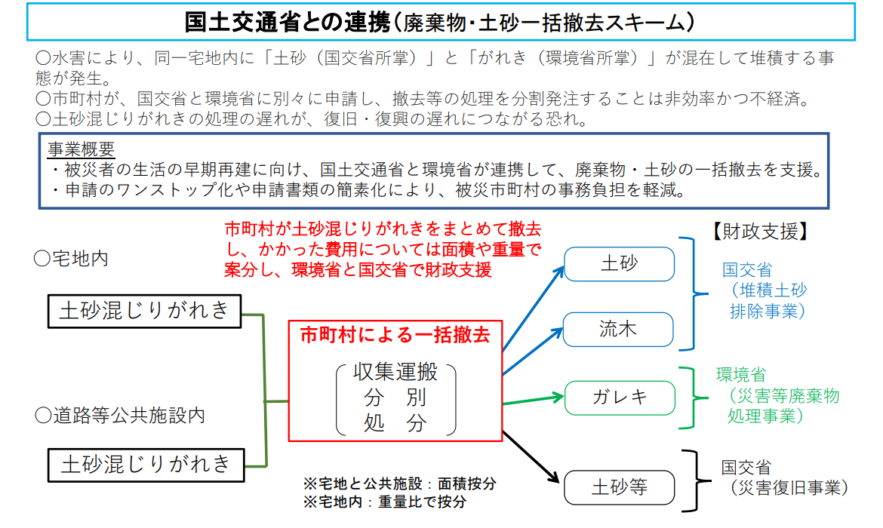
国土交通省との連携（廃棄物・土砂一括撤去スキーム）

Slide 34
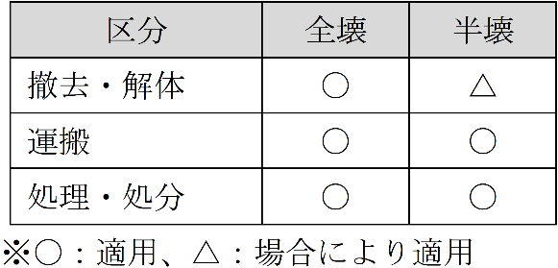
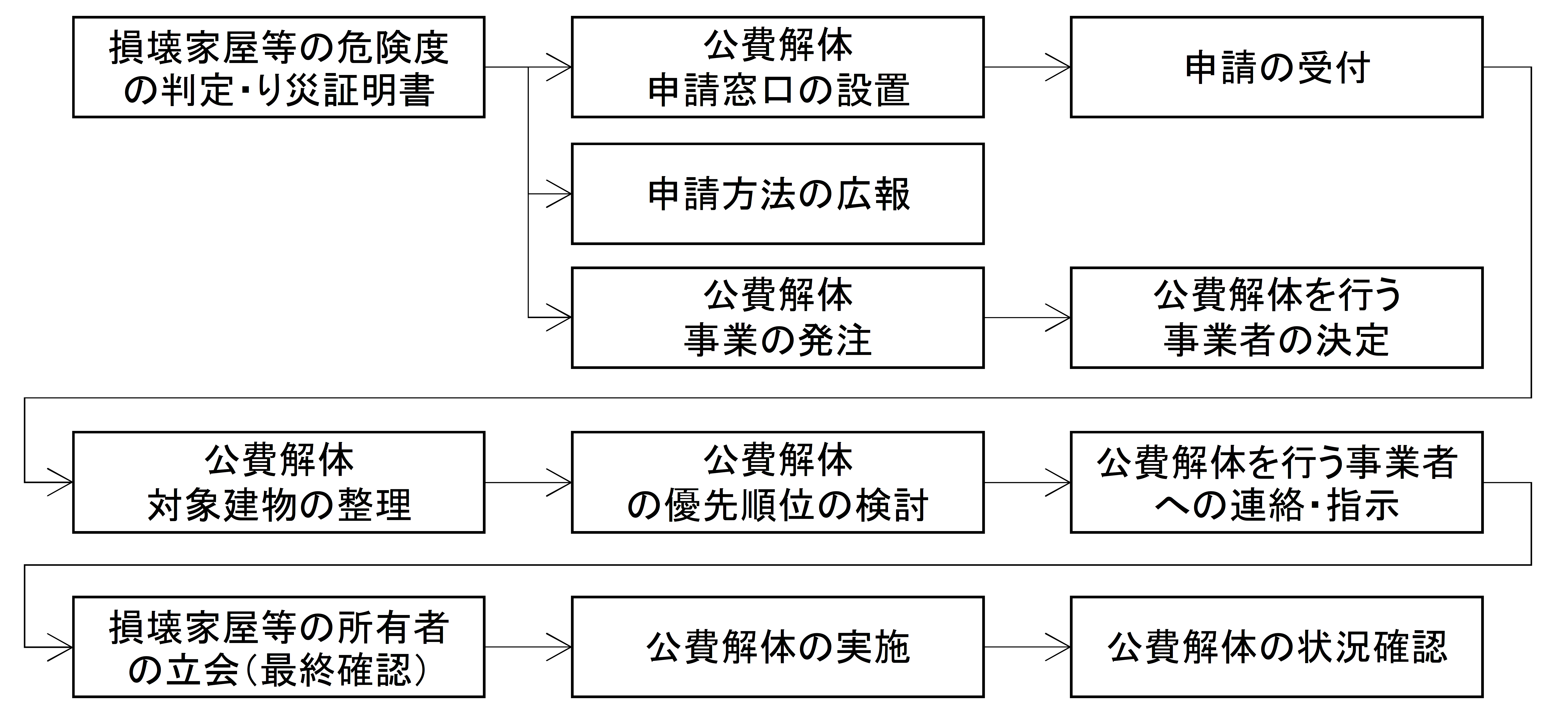
損壊家屋等の撤去・解体は、本来、私有財産の処分であり、原則として、所有者の責任によって行うこととなる。ただし、災害復興に当たって、被災自治体は災害等廃棄物処理事業費補助金を活用して、全壊家屋の解体を実施することができる。被害の状況によっては国の特例措置により、半壊家屋まで補助対象が拡大される場合もあるため、補助対象の適否は、災害発生後の環境省の通知を確認する必要がある。
損壊家屋等の撤去・解体
撤去・解体棟数が多い場合は事務量が膨大となるため、庁内他部局からの協力を得て体制を構築することが必要である。また都道府県や他自治体からの支援を得たり、補償コンサルタント等の民間事業者へ委託することも検討する必要がある。

Slide 35
費用償還
宅地内に流入した「土砂混じりがれき」及び「損壊家屋等」について、所有者等によって自ら撤去を行った場合、その費用を償還する。
申請受付
・申請者の本人確認（委任状可）、必要書類等の提出漏れチェック
・工事施工業者との契約書、罹災証明書、領収書等の原本を確認し、複写して返却
・撤去以外の工事が含まれていないかを確認
・費用償還の対象とすべき数量と支払済額の確認など
現地確認
・申請書類と現場状況に不整合がないか確認（償還額を算定する根拠数量の確認）
撤去費用
の算定
・自治体が撤去費用を算定：標準単価×根拠数量＋α（加算分）
償還額の決
定及び通知
・自治体から「費用償還金交付決定通知」と「償還金交付請求書」を申請者に送付
※ 費用償還の額は本市算定額（申請者の支払済額が本市算定額より低い場合は
その額）
償還金支払
・申請者が償還金の交付請求を行い、自治体が指定された口座へ振込

Slide 36
初動対応のポイント「か・き・く・け・こ」
協定の活用
国・県等との連携
計画（災害廃棄物処理実行計画）
広報（情報発信）
仮置場の確保
か
き
く
け
こ

Slide 37
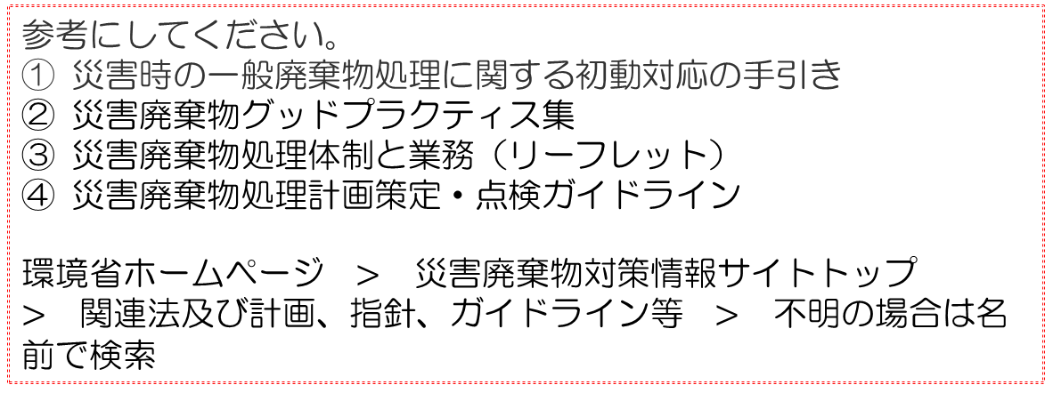
ご清聴ありがとうございました。
参考にしてください。
災害時の一般廃棄物処理に関する初動対応の手引き
災害廃棄物グッドプラクティス集
災害廃棄物処理体制と業務（リーフレット）
災害廃棄物処理計画策定・点検ガイドライン
環境省ホームページ $>$ 災害廃棄物対策情報サイトトップ
$>$ 関連法及び計画、指針、ガイドライン等 $>$ 不明の場合は名前で検索

